Slide 1
Bezpečnostní rizika spojená s technologickým rozvojem
Bc. Darina Korčíková

Slide 2

Technologie
Technologie zásadně proměnily naše životy. S tím ale přicházejí i nové hrozby, které ovlivňují jednotlivce, firmy i státy.

Slide 3
Typy technologických rizik
Kybernetické útoky
Úniky osobních dat
Zneužití umělé inteligence
Slabé zabezpečení IoT zařízení
Sociální manipulace skrze technologie

Slide 4
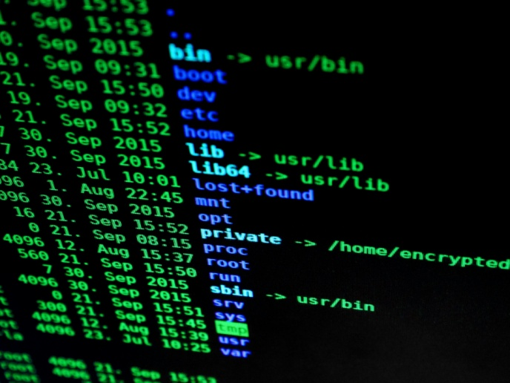
Kybernetická bezpečnost
Kyberútoky, jako phishing, ransomware a DDoS, rostou každým rokem.
Příklad: WannaCry 2017 – masivní globální útok. Každých 39 sekund probíhá nový kyberútok.

Slide 5
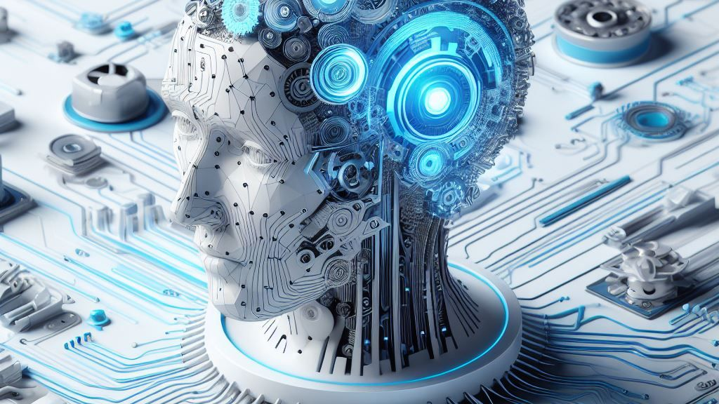
Rizika spojená s umělou inteligencí
Deepfakes manipulují realitu
AI může automatizovat kyberútoky.

Slide 6

Internet věcí (loT) a jeho slabiny
IoT zařízení mají často slabé zabezpečení.
Útok Mirai v roce 2016 využil tisíce nezabezpečených zařízení k vyřazení internetu v USA.

Slide 7


Rizika v oblasti osobních dat
Úniky dat a profilování uživatelů jsou běžnou hrozbou.
Únik Facebook dat v roce 2019 postihl 530 milionů lidí.

Slide 8
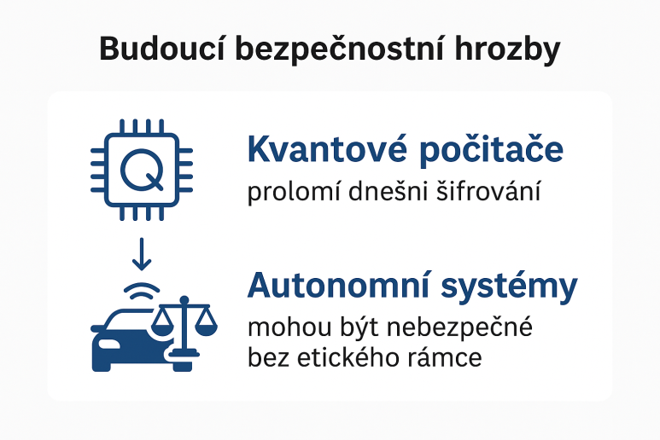
Budoucí bezpečnostní hrozby
Kvantové počítače
Jsou extrémně výkonné.
Mohou prolomit dnešní šifrování.
Ohrozí banky, komunikaci a osobní data.
Autonomní systémy
Rozhodují bez zásahu člověka.
Bez pravidel mohou chybovat.
Mohou ohrozit lidské životy.

Slide 9
Autonomní systém
Rozdělení autonomních systémů podle úrovně autonomie
Nízká autonomie - potřebuje dohled člověka (např. adaptivní tempomat).
Střední autonomie - vykonává úkoly, ale člověk může zasáhnout (např. autopilot).
Vysoká autonomie - funguje zcela samostatně (např. dron plnící misi).

Slide 10
Autonomní systém
Rozdělení podle typu použití
Dopravní - samořiditelná auta, drony.
Vojenské - bojové drony, obranné systémy.
Průmyslové - roboti ve výrobě a logistice.
Domácí - robotické vysavače, asistenti.
Softwarové - algoritmy v bankovnictví a zdravotnictví.

Slide 11
Autonomní systém
Představují moderní technologické celky, které jsou schopny vykonávat složité úkony bez přímého lidského zásahu. Tyto systémy využívají prvky umělé inteligence (AI), strojového učení, senzorických vstupů, aktuátorů a automatického rozhodování, aby se mohly efektivně přizpůsobovat dynamickému prostředí.
Autonomní chování znamená, že systém je schopen nejen reagovat na okolní podmínky, ale také činit rozhodnutí na základě předem definovaných cílů, logiky nebo datových modelů a to bez nutnosti operativního lidského řízení.

Slide 12
Jak se bránit?
Vzdělávání a osvěta
Silná hesla
Aktualizace softwaru
Podpora etického vývoje technologií

Slide 13

Závěr
Technologický rozvoj je nezastavitelný, ale bezpečnost musí být prioritou. Aktivní přístup a prevence jsou klíčem k ochraně v digitálním světě.

Slide 14
Děkuji za pozornost

Slide 15
Zdroje
Umělá inteligence: co to je, jak funguje a proč nám pomáhá. Online. Médium.cz Vyhledat. 2023. [cit. 2025-04-28].
Logo IN-COM. Online. HTTPS://WWW.IN-COM.COM/CS/BLOG/IT-RISK-MANAGEMENT/. 2024. [cit. 2025-04-28].
Aldebaran bulletin: týdeník věnovaný aktualitám a novinkám z fyziky a astronomie. Praha: Aldebaran Group for Astrophysics, 2003-. ISSN 1214-1674. Dostupné také z: http://www.aldebaran.cz/bulletin.
Generativní AI, rizika pro ochranu údajů a jak jim předcházet. Online. HTTPS://WWW.GDPR.CZ/GENERATIVNI-AI-RIZIKA-PRO-OCHRANU-UDAJU-A-JAK-JIM-PREDCHAZET. Gdpr.cz. 2024. [cit. 2025-04-28].
Seznam aktuálních bezpečnostních hrozeb pro firmy, trendy a řešení. Online. HTTPS://WWW.GDPR.CZ/GENERATIVNI-AI-RIZIKA-PRO-OCHRANU-UDAJU-A-JAK-JIM-PREDCHAZET. Comimpex. 2024. [cit. 2025-04-28].
Autonomní řízení. Online. HTTPS://WWW.MD-ELEKTRONIK.COM/CS/AUTONOMNI-RIZENI/. MD. 2023. [cit. 2025-05-02].
Železniční zařízení – Automatizace řízení vlaků – Komunikační a provozní systémy. Část 1: Definice systému, základní principy a požadavky. Praha: Český normalizační institut, 2010.
ČVUT FEL. Studijní materiály předmětů „Robotika“, „Umělá inteligence“, „Autonomní systémy“. Praha: Fakulta elektrotechnická ČVUT, 2018–2024.

